Slide 1

Curso: BACKEND
Tema: Test Unitarios con Junit y Mockito

Slide 2
Al finalizar esta clase, el participante será capaz de:
Comprender los conceptos de las Test Unitarios
Comprender sobre Junit, Mockito.
El estudiante será capaz de realizar Test Unitarios para cobertura los métodos implementados.
Temario:
Qué es un Test Unitario?
Tipos de Pruebas Unitarias
Que es JUnit?
Que es Mockito?
Que es JACOCO?
6. Implementando Junit & Mockito en Maven
7. Implementando Test Unitarios
8. Ejecución de Ejercicio
9. Practica en Clase
10. Concluciones

Slide 3
Qué es un Test Unitario?

Slide 4


Test Unitarios
Las pruebas unitarias consisten en aislar una parte del código y comprobar que funciona a la perfección. Son pequeños tests que validan el comportamiento de un objeto y la lógica.

Slide 5
Aislamiento de unidades de código
Integración continua
Retroalimentación temprana
Automatización
Documentación viva
Repetibilidad

Slide 6
2. Tipos de Pruebas Unitarias

Slide 7

Tipos de Pruebas Unitarias
Pruebas de casos de éxito (happy path)
Pruebas de casos de borde (boundary testing)
Pruebas de casos de error (error testing)
Pruebas de rendimiento (Jmeter)
Pruebas de seguridad
Pruebas de cobertura de código (code coverage)
Pruebas de mocks y stubs
Pruebas de integración

Slide 8

JUnit
Es una de las herramientas más populares y ampliamente utilizadas para escribir y ejecutar pruebas unitarias en aplicaciones Java. Las pruebas unitarias son un enfoque de desarrollo de software que implica probar unidades individuales de código (como métodos o funciones) para asegurarse de que funcionen correctamente de manera aislada
Anotaciones: JUnit utiliza anotaciones de Java (como @Test, @Before, @After, @BeforeClass, @AfterClass, etc.)
Assertions (Afirmaciones): JUnit proporciona una variedad de métodos de aserción (por ejemplo, assertEquals, assertTrue, assertFalse, etc.)

Slide 9

Mockito
biblioteca de Java que se utiliza para simplificar y automatizar la creación de objetos simulados o "mocks" en el contexto de pruebas unitarias. Estos objetos simulados se utilizan para aislar la unidad de código bajo prueba de las dependencias externas, como clases, interfaces o servicios, de modo que puedas centrarte en probar la unidad de código de manera aislada y controlada

Slide 10

JACOCO (Java Code Coverage)
es una herramienta de código abierto utilizada para medir la cobertura de código en aplicaciones Java. La cobertura de código es una métrica que indica qué porcentaje del código fuente de un programa ha sido ejecutado por un conjunto de pruebas. Es una métrica importante en el proceso de pruebas unitarias y pruebas de integración, ya que ayuda a determinar cuán exhaustivas son las pruebas y cuántas partes del código no se han ejecutado.

Slide 11
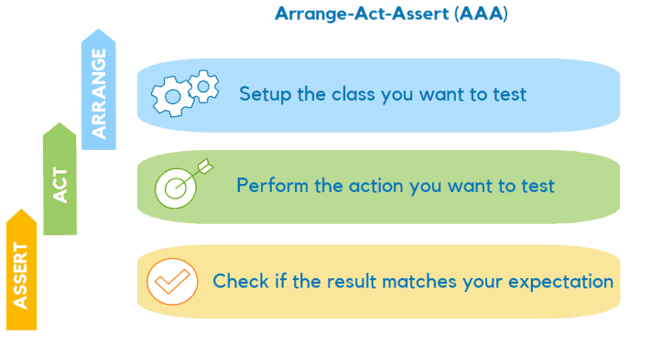
PATRON AAA

Slide 12
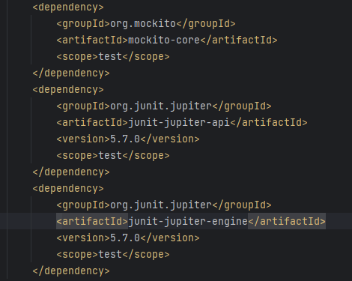
Implementando Junit & Mockito en Maven
Para poder usar Junit & Mockito debemos añadir las dependencias en el POM

Slide 13
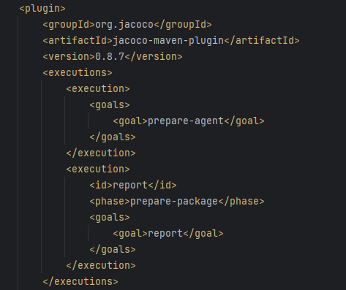
Implementando Jacoco
Para poder usar Jacoco debemos añadir el plugin y ejecución del reporte.

Slide 14
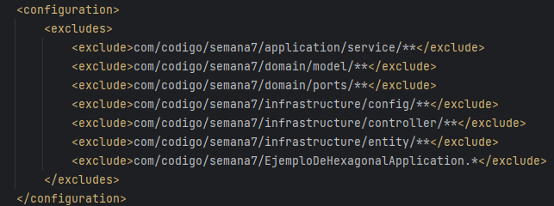
Implementando Exclusiones Jacoco
Para poder excluir alguna clase o paquete, debemos realizar la configuración de lo que se desea excluir.

Slide 15
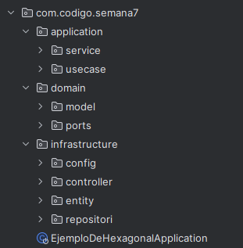
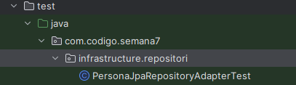
Estructura para crear el TEST
Lo recomendable para crear el Test, es tener la misma estructura de Paquete de nuestras SRC

Slide 16
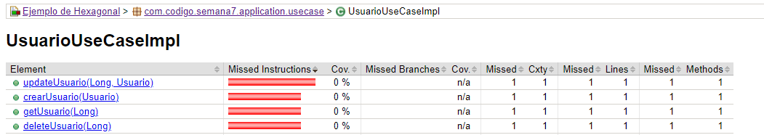
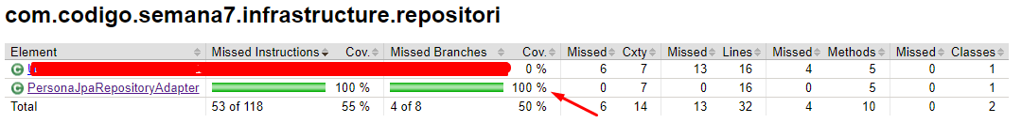
Reporte Jacoco sin Test

Slide 17
Creación del Ejecicio

Slide 18
Practica en Clase

Slide 19
Concluciones

